Slide 1







การรวบรวมองค์ความรู้ หรือผลสำเร็จการดำเนินกิจกรรมตามแผนการดำเนินงานที่กำหนด
กองโรคติดต่อทั่วไป
ประจำปีงบประมาณ พ.ศ. 2567

Slide 2



กรต. Act now (ทำทันที) จิตอาสาทำความดี
ตามวิถีองค์กรคุณธรรมต้นแบบอย่างยั่งยืน
กองโรคติดต่อทั่วไป

Slide 3

ความเป็นมา
กระทรวงสาธารณสุข มีแผนปฏิบัติราชการด้านการส่งเสริมคุณธรรม จริยธรรม กระทรวงสาธารณสุข ระยะที่ 2 (พ.ศ. 2566-2570) โดยมีเป้าหมายคือ กระทรวงสาธารณสุข เป็นองค์กรคุณธรรมต้นแบบอย่างยั่งยืนดำเนินการภายใต้ 4 แผนงานย่อย 5 กลไกลการขับเคลื่อนการดำเนินงาน ตามแผนฯ เพื่อให้บรรลุเป้าหมาย
กรมควบคุมโรค ได้จัดทำแผนยุทธศาสตร์ด้านการส่งเสริมคุณธรรม จริยธรรม กรมควบคุมโรค (พ.ศ. 2565-2570) ฉบับปรับปรุง 2567 ที่เป็นเครื่องมือในการขับเคลื่อน ผลักดันสู่การปฏิบัติให้บรรลุผลสำเร็จตามเป้าหมายของแผนระดับ 1 ถึงแผนระดับ 3 ภายในกรอบระยะเวลาที่กำหนด โดยมีเป้าหมาย
คือ กรมควบคุมโรค เป็นองค์กรคุณธรรมต้นแบบอย่างยั่งยืน และได้ถ่ายทอดแนวทางขับเคลื่อนกรมควบควบคุมโรคสู่องค์กรคุณธรรมต้นแบบอย่างยั่งยืน
กองโรคติดต่อทั่วไป ให้ความสำคัญต่อการส่งเสริมคุณธรรม จริยธรรม และการต่อต้านการทุจริต โดยมีการจัดตั้งคณะทำงานฯและจัดทำแผนปฏิบัติราชการด้านการส่งเสริมคุณธรรม จริยธรรม กองโรคติดต่อทั่วไป และได้กำหนดทิศทางการดำเนินงานต่อยอดสู่การเป็นองค์กรคุณธรรมอย่างยั่งยืน โดยการน้อมนำหลักคุณธรรมแห่งชาติ 5 ประการ "พอเพียง วินัย สุจริต จิตอาสา กตัญญู" ไปสู่การปฏิบัติในองค์กร เพื่อบรรลุเป้าหมายความสำเร็จของกระบวนการพัฒนา และแสดงให้เห็นการเปลี่ยนแปลงพฤติกรรมของบุคลากร สู่องค์กรที่มีคุณภาพและมีคุณธรรมเชิงประจักษ์

Slide 4
วิธีการดำเนินงาน
ศึกษาแผนปฏิบัติการด้านการส่งเสริมคุณธรรมจริยธรรม กรมควบคุมโรค (พ.ศ. 2565 - 2570)
ฉบับปรับปรุง พ.ศ. 2567
เรียนรู้ทำความเข้าใจในองค์กร เพื่อกำหนดเป็นกิจกรรมการดำเนินงานตามแผนฯ ในปีงบประมาณ พ.ศ. 2567
รวมพลังขับเคลื่อนสู่องค์กรคุณธรรมต้นแบบอย่างยั่งยืน โดยการนำของผู้บริหารองค์กร เพื่อให้เกิดความ
มุ่งมั่นตั้งใจในเป้าหมายเดียวกันและเป็นไปตามหลักการระเบิดจากข้างใน โดย "ทุกคนร่วมใจปฏิบัติ"
ประเมินผลการดำเนินงาน ทั้งจากภายในหน่วยงาน และประเมินจากองค์กรภายนอก เพื่อรู้ตนทั้งปัจจัย
ความสำเร็จ สำหรับนำไปยกระดับขยายผล และเรียนรู้ปัญหาอุปสรรคเพื่อนำไปสู่การพัฒนาในโอกาสต่อไป
สร้างบรรทัดฐานในการปฏิบัติ กำหนดนโยบาย มาตรการ แนวทางปฏิบัติ เพื่อให้หน่วยงานที่รับผิดชอบหลักใน
กิจกรรมต่างๆ มีแนวทางดำเนินงานที่ชัดเจน และมีข้อตกลงร่วมกันของบุคลากรในองค์กร
สรรหาคนต้นแบบขององค์กร ที่มีคุณธรรม จริยธรรม ด้วยการนำคุณธรรม 5 ประการ พอเพียง วินัย สุจริต จิตอาสา
และกตัญญู มาเป็นคุณค่าหลักในการดำเนินชีวิต มีผลงานเป็นที่ประจักษ์ในด้านการครองตน ครองคน ครองงาน

Slide 5
ผลการดำเนินงาน
การดำเนินงานให้บรรลุตามวิถีองค์กรคุณธรรมต้นแบบ
กองโรคติดต่อทั่วไป ได้จัดทำแผนปฏิบัติการส่งเสริมคุณธรรม จริยธรรม
และต่อต้านการทุจริตของกองโรคติดต่อทั่วไป ประจำปีงบประมาณ พ.ศ. 2567
สิ่งที่ได้ดำเนินการเป็นไปตามกระบวนการพัฒนา

Slide 6


ผลการดำเนินงานตามแผนปฏิบัติราชการด้านการ
ส่งเสริมคุณธรรม จริยธรรม กองโรคติดต่อทั่วไป
ประจำปีงบประมาณ พ.ศ. 2567
กองโรคติดต่อทั่วไป มีการจัดทำแผนปฏิบัติการส่งเสริมคุณธรรม กองโรคติดต่อทั่วไป ประจำปีงบประมาณ พ.ศ. 2567
โดยกำหนดกิจกรรมการดำเนินงานภายใต้แผนยุทธศาสตร์การส่งเสริมคุณธรรม จริยธรรม กรมควบคุมโรค (พ.ศ. 2565 – 2570) ฉบับปรับปรุง 2567 จำนวน 15 กิจกรรม และจากการติดตามความก้าวหน้าของการดำเนินงานรอบ 9 เดือน ผลการดำเนินงานเป็นไปตามแผน โดยมีความสำเร็จใน 14 กิจกรรม คิดเป็นร้อยละ 93.33 อยู่ระหว่างดำเนินการตามแผนรอบ 1 กิจกรรม
4

Slide 7
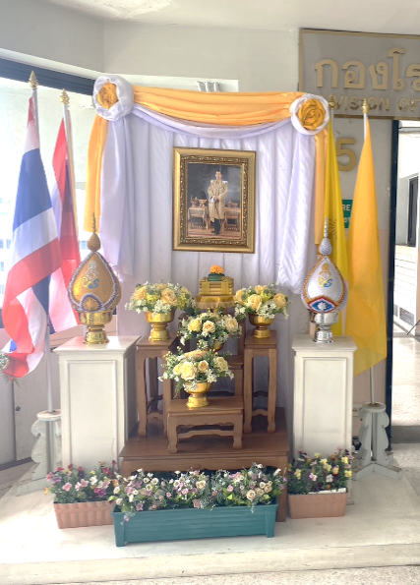
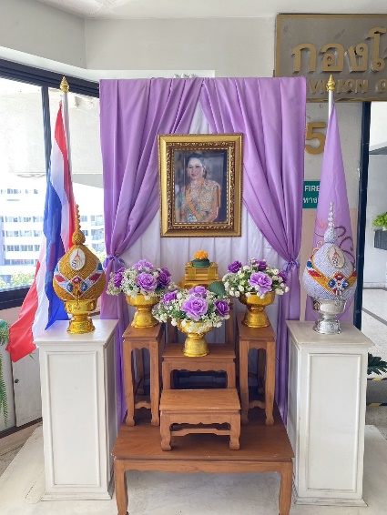
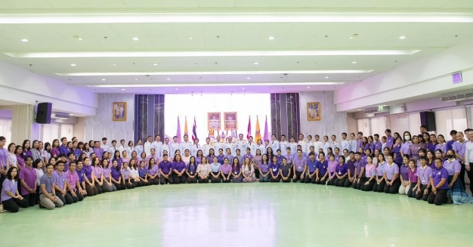
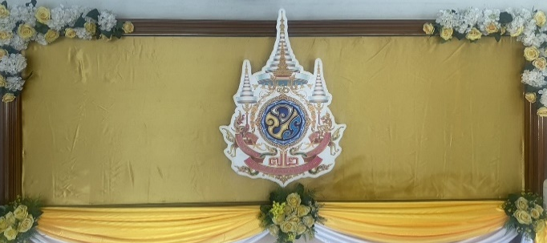
จัดกิจกรรมเทิดทูนสถาบันชาติ ศาสนา พระมหากษัตริย์ จัดซุ้มเฉลิมพระเกียรติ
ถวายพระพร จัดบอร์ดเทิดพระเกียรติ เนื่องในโอกาสสำคัญ
ให้บุคลากรแสดงออกซึ่งความจงรักภักดีและสำนึกในพระมหากรุณาธิคุณของบูรพมหากษัตริย์ไทย

Slide 8
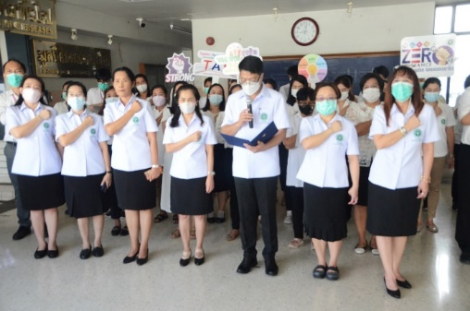
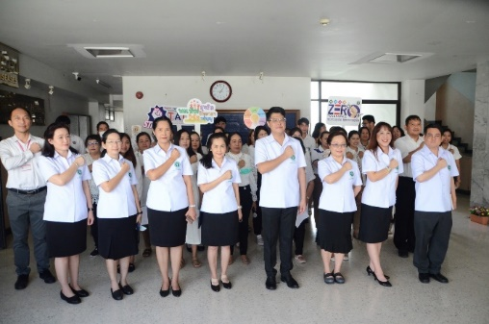
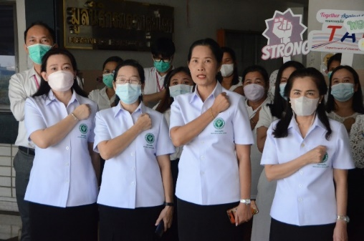
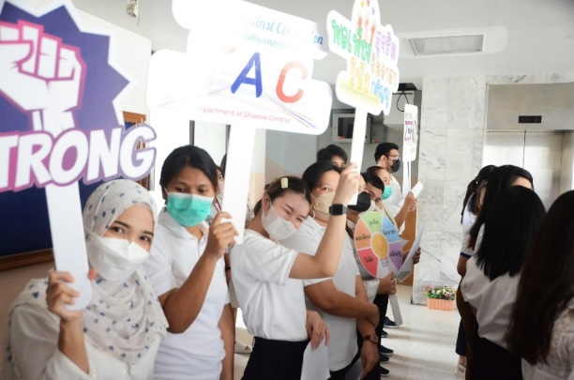
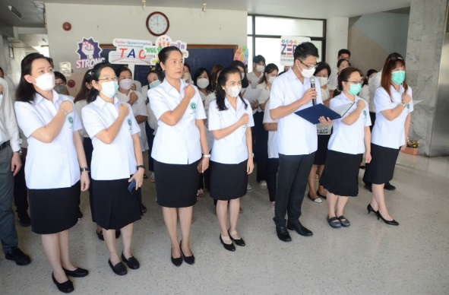
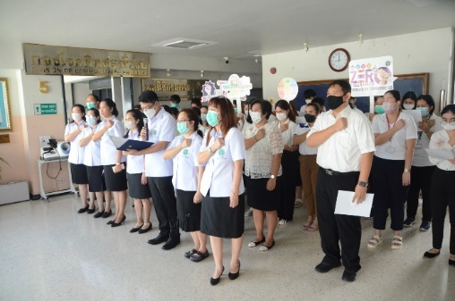
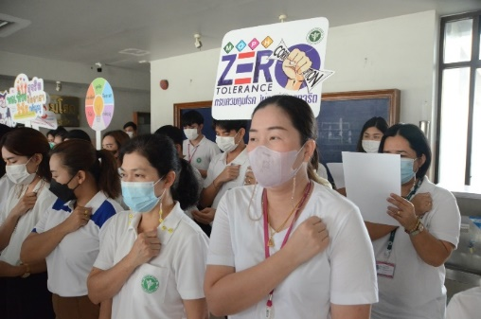
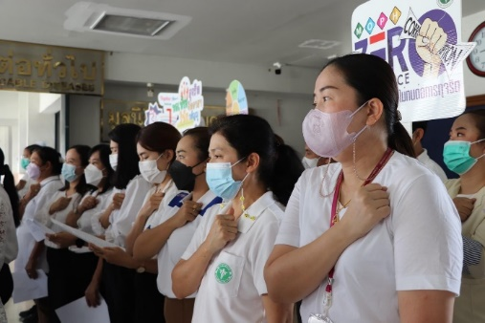
จัดกิจกรรมประกาศเจตนารมณ์การรวมพลังขับเคลื่อนเป็นองค์กรคุณธรรมต้นแบบ
ร่วมต่อต้านการทุจริตและแก้ไขปัญหาการล่วงละเมิดทางเพศหรือคุกคามทางเพศในการทำงาน กองโรคติดต่อทั่วไป
ผู้บริหาร ข้าราชการ พนักงานราชการ และเจ้าหน้าในสังกัดเข้าร่วมกิจกรรม
คิดเป็นร้อยละ 87.03

Slide 9

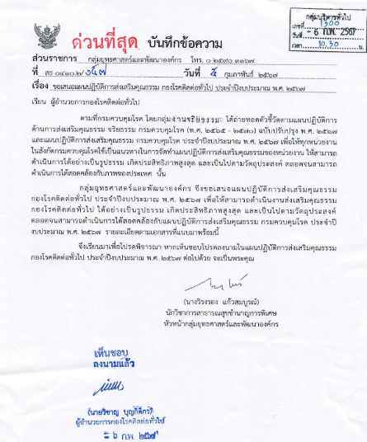
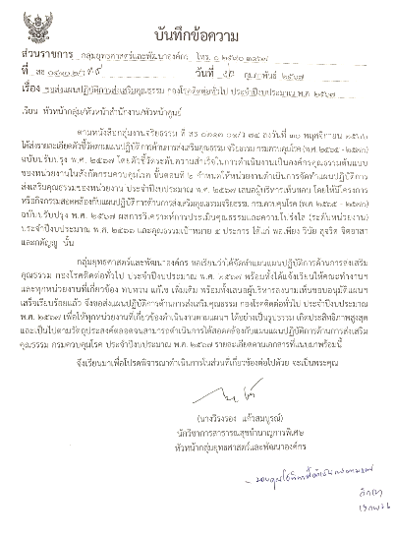
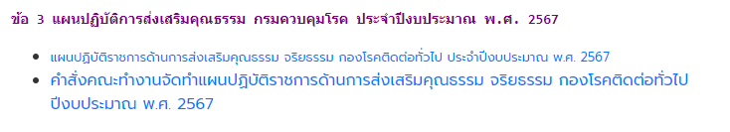
กิจกรรมประชามสัมพันธ์แจ้งเวียนแผนปฏิบัติการส่งเสริมคุณธรรม กองโรคติดต่อทั่วไป ประจำปีงบประมาณ พ.ศ. 2567
กองโรคติดต่อทั่วไป ดำเนินการจัดทำแผนแผนปฏิบัติการส่งเสริมคุณธรรม กองโรคติดต่อทั่วไป ประจำปีงบประมาณ พ.ศ. 2567 เสนอผู้บริหารลงนามเห็นชอบ และได้ประชาสัมพันธ์แผนฯ ผ่านหนังสือราชการ ให้ทุกกลุ่มงานภายในทราบ ตามหนังสือ ที่ สธ 0410.2/ว39 ลงวันที่ 12 กุมภาพันธ์ 2567 และอัพโหลดลงบนเว็บไซต์หน่วยงานให้หน่วยงานภายนอกรับทราบเสร็จเรียบร้อย
6

Slide 10

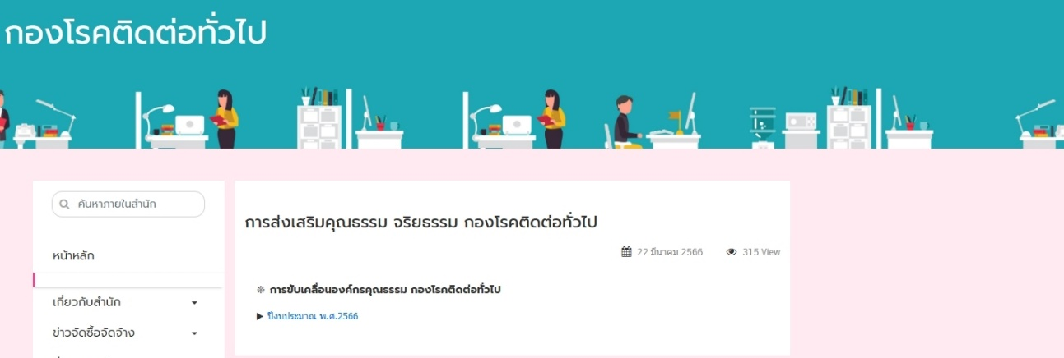
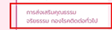
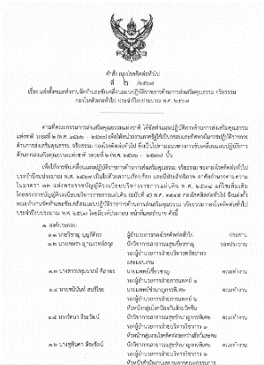
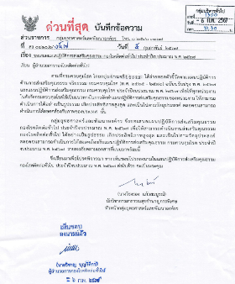
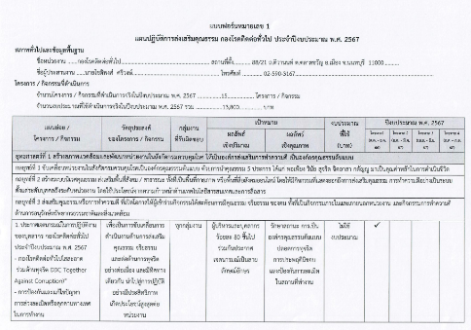
กิจกรรมประเมินองค์กรคุณธรรม (DDC Good Governance Award)
จัดทำเมนูการส่งเสริมคุณธรรม จริยธรรม กองโรคติดต่อทั่วไปบนเว็บไซต์ของหน่วยงาน
- จัดทำคำสั่งแต่งตั้งคณะทำงานฯ
จัดทำแผนปฏิบัติราชการด้านการส่งเสริมคุณธรรม จริยธรรม ของหน่วยงาน ประจำปีงบประมาณ พ.ศ. ๒๕๖7
8

Slide 11

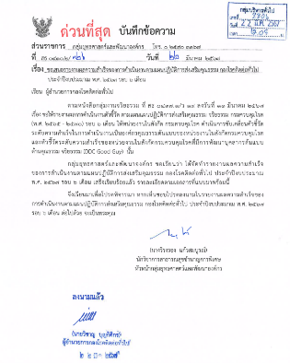
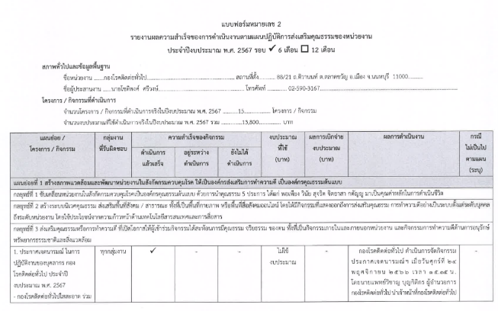
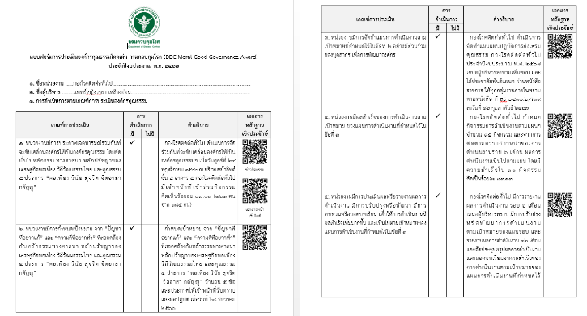
กิจกรรมประเมินองค์กรคุณธรรม (DDC Good Governance Award)
รายงานผลการดำเนินงานตามแผน ปฏิบัติราชการด้านการส่งเสริมคุณธรรม
จริยธรรม ของหน่วยงาน ประจำปีงบประมาณ พ.ศ. ๒๕๖7 (รอบ ๖ เดือน)
- ดำเนินการส่งแบบประเมินองค์กรคุณธรรม กองโรคติดต่อทั่วไป ประจำปี 2567 ผลการประเมินตนเองอยู่ระดับที่ 3 ระดับองค์กรคุณธรรมต้นแบบ
9

Slide 12
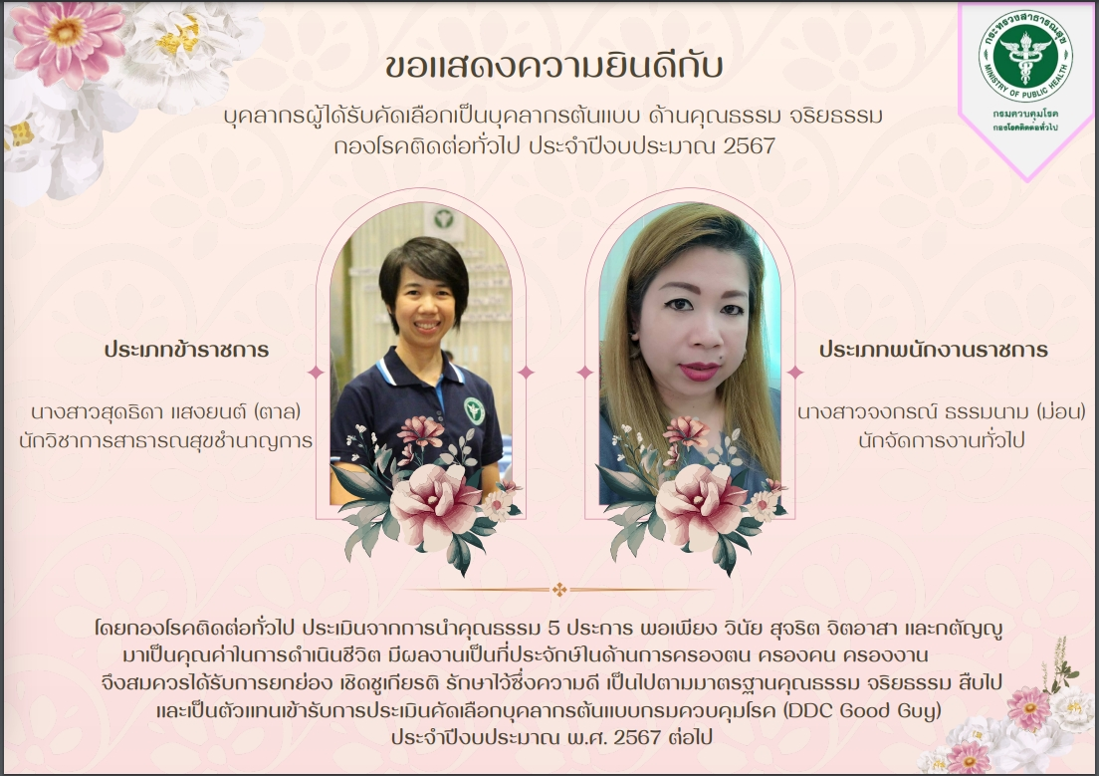
จัดกิจกรรมยกย่อง เชิดชู บุคลากรต้นแบบด้านคุณธรรม จริยธรรม กองโรคติดต่อทั่วไป
บุคคลที่มีคุณธรรม จริยธรรม ด้วยการนำคุณธรรม 5 ประการ พอเพียง วินัย สุจริต จิตอาสา และกตัญญู มาเป็นคุณค่าหลักในการดำเนินชีวิต มีผลงานเป็นที่ประจักษ์ในด้านการครองตน ครองคน ครองงาน สมควรได้รับการยกย่อง เชิดชูเกียรติ รักษาไว้ซึ่งความดี เป็นไปตามมาตรฐานคุณธรรม จริยธรรม โดยบุคลากรต้นแบบของกองโรคติดต่อทั่วไป ได้รับคัดเลือกให้ได้รับรางวัลบุคลากรต้นแบบด้านคุณธรรม จริยธรรม กรมควบคุมโรค จำนวน 2 คน

Slide 13
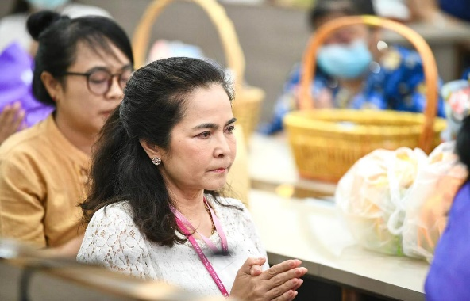
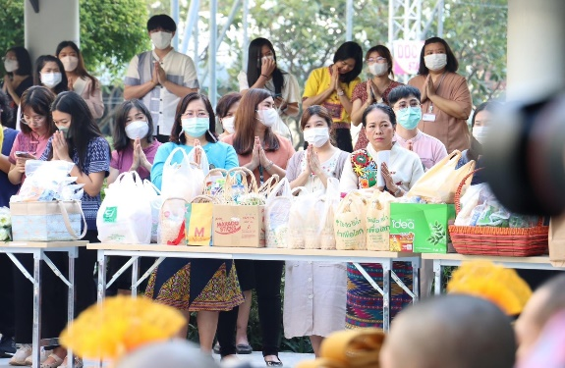
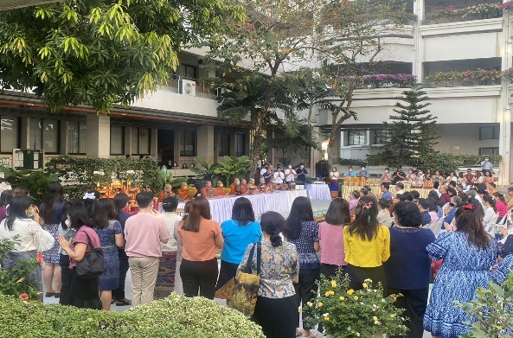
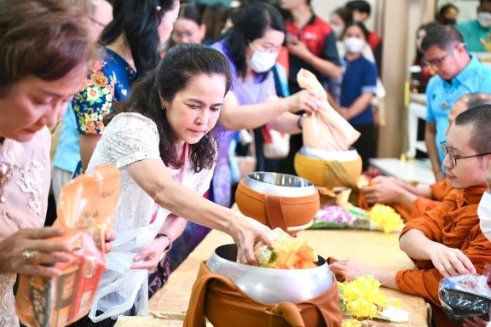
จัดกิจกรรมตักบาตร สวดมนต์เจริญสมาธิ และสนทนาธรรม ของบุคลากรกรมควบคุมโรค
บุคลากรกองโรคติดต่อทั่วไป และบุคลากรจากหน่วยงานอื่นภายในกรมควบคุมโรค เข้าร่วมตักบาตร สวดมนต์เจริญสมาธิ และสนทนาธรรม ของบุคลากรกรมควบคุมโรค ณ ห้องประเมินจันทวิมล ชั้น 1 อาคาร 1 กรมควบคุมโรค

Slide 14
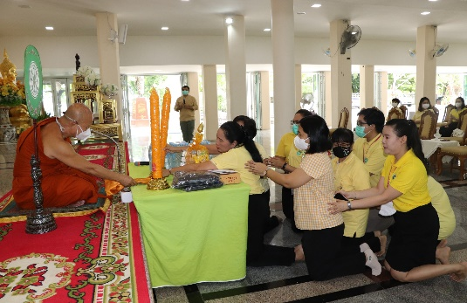
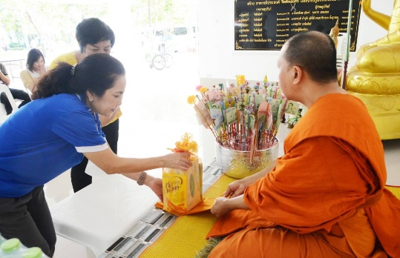
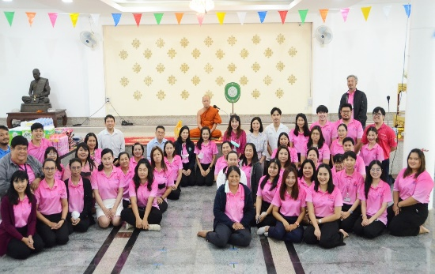
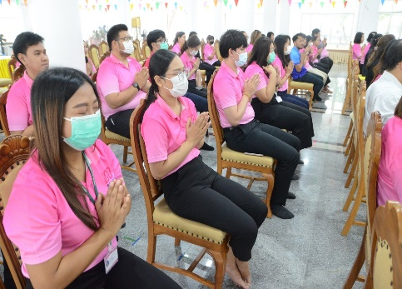
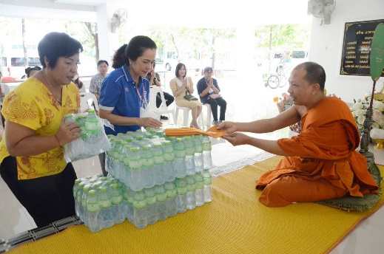
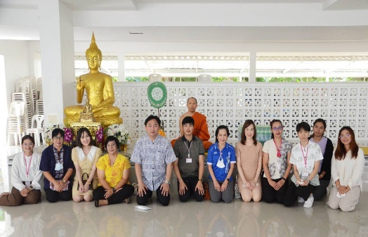
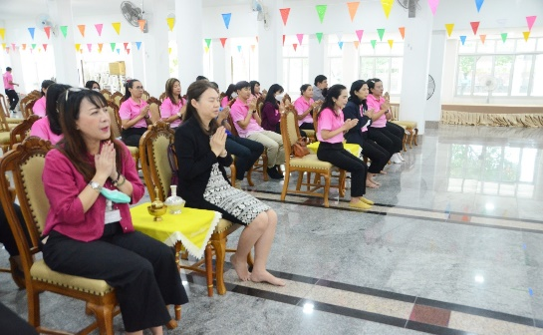
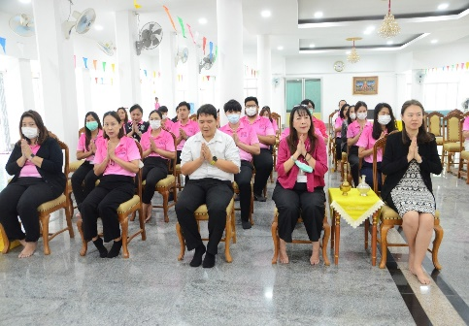
กิจกรรมทำบุญประจำเดือนเกิดของบุคลากรกองโรคติดต่อทั่วไป
กองโรคติดต่อทั่วไป ดำเนินการทำบุญประจำเดือนเกิดของบุคลากรกองโรคติดต่อทั่วไป ไปแล้วจำนวน 2 ครั้งได้แก่ครั้งที่ 1 เมื่อวันที่ 26 ธันวาคม 2566 ณ วัดพุทธปัญญา ครั้งที่ 2 เมื่อวันที่ 23 กุมภาพันธ์ 2567 ณ วัดพุทธปัญญาและอยู่ระหว่างการดำเนินการตามแผนต่อเนื่องจนถึงสิ้นปีงบประมาณ
12

Slide 15
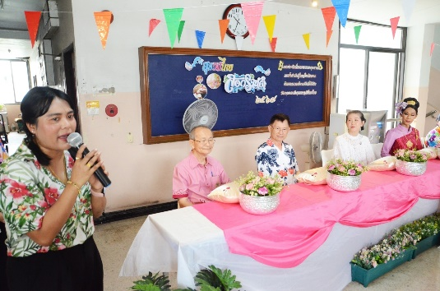
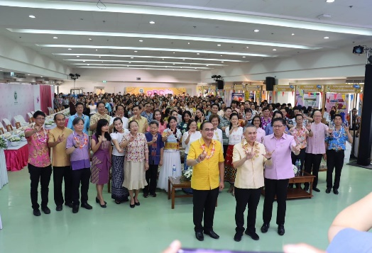
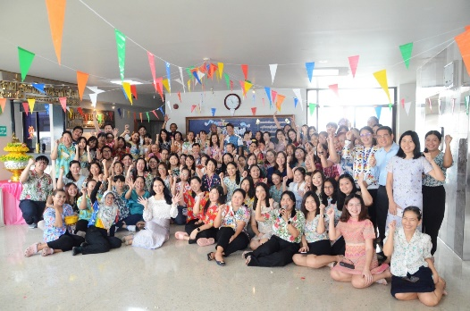

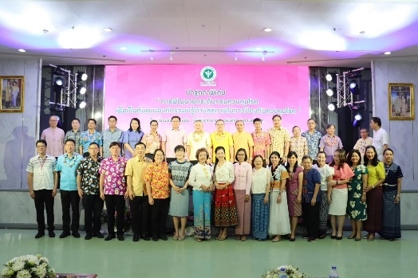
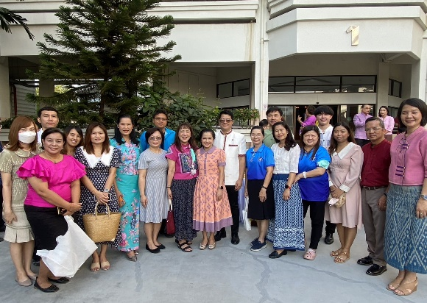

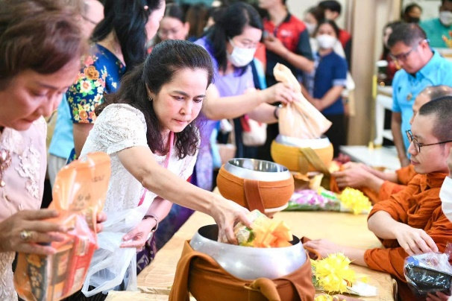
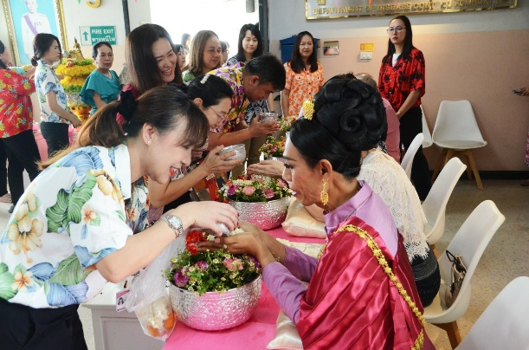
เข้าร่วมและจัดกิจกรรมการสืบสานประเพณีและเทศกาลตามวาระประเพณีสำคัญของไทยตลอดทั้งปีงบประมาณ

Slide 16
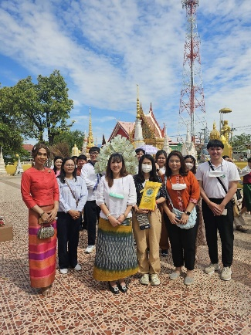
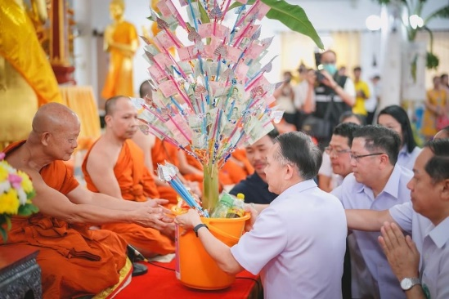
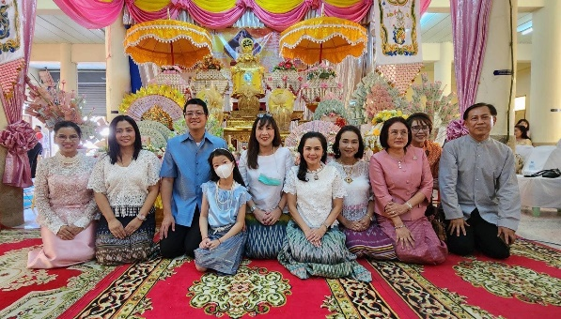


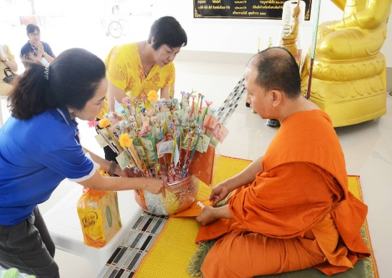
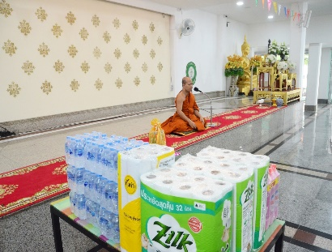
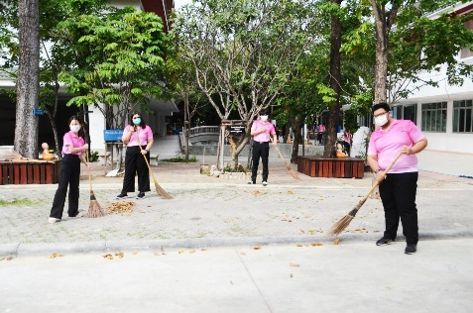
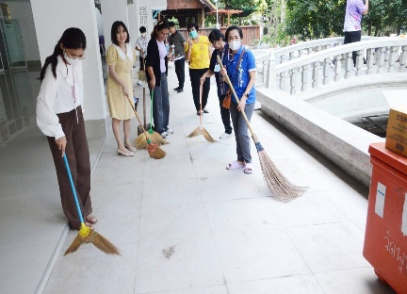


จัดกิจกรรมส่งเสริมให้บุคลากรในสังกัด ยึดหลักคุณธรรม จริยธรรม มีความโปร่งใสในการทำงานพัฒนาองค์กรให้มีบทบาทในการสร้างคนดี เพื่อสังคมที่ดี ส่งเสริมให้บุคลากรมีทัศนคติ วิธีคิด และการประพฤติปฏิบัติที่สะท้อนการมีคุณธรรม จริยธรรม และค่านิยมที่ดี
เหมาะสมกับสังคมไทย ผ่านกิจกรรมที่ง่ายแก่การรับรู้และเข้าใจด้วยการสื่อสารที่เป็นรูปธรรมมากขึ้น
ทอดกฐินสามัคคี กรมควบคุมโรค กระทรวงสาธารณสุข กิจกรรมแสดงจิตอาสาทำความสะอาดบริเวณลานวัด ลานใจ ณ วัดพุทธปัญญา
เข้าร่วมกิจกรรมพัฒนาศักยภาพบุคลากรภาครัฐให้มีความเป็นผู้นำด้านคุณธรรม จริยธรรม

Slide 17
ผลงานโครงการที่มีการดำเนินงานร่วมกับหน่วยงานเครือข่าย องค์กร ชุมชน และการมีส่วนร่วม
ทำจิตอาสา รวมถึงการนำนวัตกรรมหรือการต่อยอดผลงานไปใช้ประโยชน์ต่อชุมชน/สังคม
พื้นที่เป้าหมายกว่า 30 จังหวัด

Slide 18






แผนงาน
ป้องกัน ควบคุมโรคพยาธิใบไม้ตับ
และมะเร็งท่อน้ำดี
โดย
กลุ่มงานโครงการตามพระราชดำริ
และโรคติดต่อทางอาหารและน้ำ
กองโรคติดต่อทั่วไป กรมควบคุมโรค

Slide 19

ด้วยสำนึกในพระมหากรุณาธิคุณพระบาทสมเด็จพระเจ้าอยู่หัวพระบาทสมเด็จพระบรม
ชนกาธิเบศร มหาภูมิพลอดุลยเดชมหาราช บรมนาถบพิตร
รัชกาลที่ 9
และสมเด็จพระนางเจ้าสิริกิติ์ พระบรมราชินีนาถ
พระบรมราชชนนีพันปีหลวง
เราจึงพยายามที่จะทำให้
โรคมะเร็งท่อน้ำดีหมดไป
จากประเทศไทย

Slide 20




โครงการรณรงค์กำจัดปัญหาพยาธิใบไม้ตับและมะเร็งท่อน้ำดีเพื่อรำลึกในพระมหากรุณาธิคุณ
ของพระบาทสมเด็จพระปรมินทรมหาภูมิพลอดุลยเดช พร้อมทั้งถวายเป็นพระราชกุศล
แด่สมเด็จพระนางเจ้าฯ พระบรมราชินีนาถพระบรมราชชนนีพันปีหลวง
โรคพยาธิใบไม้ตับ
มาตรการ
คัดกรองพยาธิใบไม้ตับในประชาชนอายุ 15 ปีขึ้นไปที่มีประวัติเสี่ยง
คัดกรองมะเร็งท่อน้ำดีในประชาชนอายุ 40 ปีขึ้นไปที่มีประวัติเสี่ยง
สร้างความรอบรู้ด้านสุขภาพ (Health Literacy)
จัดระบบสุขาภิบาล บริหารจัดการสิ่งปฏิกูล
รณรงค์อาหารปลอดภัย ปลาปลอดพยาธิ
มีระบบการรับ-ส่งต่อ ผู้ป่วยสงสัยมะเร็งท่อน้ำดีอย่างเป็นระบบ
รายงานผ่านฐานข้อมูล ตามระบบงานเฝ้าระวังทางระบาดวิทยา รง 506 หรือ ระบบ HDC
พัฒนาวิชาการและนวัตกรรม และใช้การตรวจพยาธิใบไม้ตับด้วยปัญญาประดิษฐ์ ระบบกล้องจุลทรรศน์แบบอัตโนมัติและชุดตรวจพยาธิใบไม้ตับด้วยวิธีใหม่
สาเหตหลักเกิดจากพฤติกรรมการบริโภคปลาน้ำจืดดิบหรือสุก ๆ ดิบ ๆ
ส่วนใหญ่พบในประชาชนที่อาศัยอยู่ ภาคเหนือ และ ภาคตะวันออกเฉียงเหนือ
การติดพยาธิใบไม้ตับ ทำให้เกิดกรอักเสบแบบเรื้อรัง
เป็นเวลานานในท่อน้ำดี ทำให้เกิด มะเร็งท่อน้ำดี
เป้าหมายการดำเนินงาน
พื้นที่เป้าหมาย 30 จังหวัด
กลุ่มเป้าหมาย
ภาคเหนือตอนบน 8 จังหวัด
เชียงใหม่ เชียงราย แม่ฮ่องสอน
แพร่ น่าน พะเยา ลำปาง ลำพูน
ภาคตะวันออก 1 จังหวัด
สระแก้ว
ปลามีพยาธิ
น้อยกว่าร้อยละ 1
คนติดพยาธิ
น้อยกว่า ร้อยละ 1
อัตราตายมะเร็ง
ท่อน้ำดีลดลง 2 ใน 3
ภาคเหนือตอนล่าง 1 จังหวัด
เพชรบูรณ์
ประชาชน
ในพื้นที่เสี่ยงสูง
ติดพยาธิใบไม้ตับ
ร้อยละ 3.22
อัตราตายจาก
มะเร็งท่อน้ำดี
24.0
ต่อแสนประชากร
ภาคตะวันออกเฉียงเหนือ 20 จังหวัด
ร้อยเอ็ด กาฬสินธุ์ มหาสารคาม ขอนแก่น
หนองบัวลำภู หนองคาย บึงกาฬ อุดรธานี
สกลนคร เลย นครพนม
ชัยภูมิ นครราชสีมา บุรีรัมย์ สุรินทร์
ศรีสะเกษ ยโสธร อำนาจเจริญ
มุกดาหาร และอุบลราชธานี
ประชาชนอายุ 15 ปีขึ้นไป
มีประวัติเสี่ยงในการติดพยาธิใบไม้ตับ
ได้รับการคัดกรองพยาธิใบไม้ตับ
ประชาชนอายุ 40 ปีขึ้นไป
มีประวัติเสี่ยงเคยรักษาพยาธิใบไม้ตับ
มีญาติสายตรงเป็นมะเร็งท่อน้ำดี ได้รับการ
คัดกรองมะเร็งท่อน้ำดีด้วยอัลตร้าซาวด์
พบพยาธิ
ในปลา
< 1%

Slide 21







ผลงานที่ดำเนินการร่วมกับประชาชน ชุมชน และเครือข่าย
ภายใต้โครงการรณรงค์กำจัดปัญหาพยาธิใบไม้ตับ และมะเร็งท่อน้ำดี เพื่อรำลึกในพระมหากรุณาธิคุณของพระบาทสมเด็จพระปรมินทรมหาภูมิพลอดุยเดช พร้อมทั้งถวายเป็นพระราชกุศลแด่ สมเด็จพระนางเจ้าฯ พระบรมราชินีนาถ พระบรมราชชนนีพันปีหลวง

Slide 22
















การตรวจคัดกรองโรคพยาธิใบไม้ตับ ร่วมกับชุมชนและหน่วยงานที่เกี่ยวข้อง
ประชาชนอายุ 15 ปี ขึ้นไป
ในพื้นที่เสี่ยงสูง ได้รับการตรวจ
คัดกรองโรคพยาธิใบไม้ตับ
ได้รับการรักษา และปรับเปลี่ยนพฤติกรรมทุกราย
31

Slide 23














การตรวจคัดกรองโรคมะเร็งท่อน้ำดี ด้วย Ultrasound
ร่วมกับชุมชนและหน่วยงานที่เกี่ยวข้อง
ประชาชนอายุ 40 ปีขึ้นไปในพื้นที่เสี่ยงสูง ได้รับการตรวจ
คัดกรองโรคมะเร็งท่อน้ำดี ด้วย Ultrasound โดยดำเนินการร่วมกับชุมชนและหน่วยงานที่เกี่ยวข้อง และเพื่อให้รถที่ได้รับพระราชทานมา สามารถนำไปบูรณาการช่วยเหลือประชาชนคนยากในโรคที่ถูกละเลย ในพื้นที่เสี่ยง ซึ่งเป็นโรคที่เกิดจากปัจจัยวิถีชีวิตของคนยากจน
กองโรคติดต่อทั่วไป จึงดำเนินการปรับปรุง
รถเก็บตัวอย่างชีวนิรภัยและรถต่อพ่วง เพื่อดำเนินการ
ตรวจคัดกรองมะเร็งท่อน้ำดีด้วยเครื่อง ULTRASOUND
ตรวจวินิจฉัยโรคพยาธิใบไม้ตับด้วยกล้องจุลทรรศน์แบบ Automatic กับประชาชนในพื้นที่เสี่ยงได้
เพื่อคุณภาพชีวิตที่ดีของประชาชนคนไทย
31

Slide 24











กิจกรรม “การสร้างเสริมความรอบรู้ด้านสุขภาพ และส่งเสริมการปรับเปลี่ยนหรือ
พัฒนาพฤติกรรมสุขภาพให้ถูกต้องและเหมาะสม” ในประชาชน อสม. และนักเรียน
โดยดำเนินการร่วมกับชุมชน และหน่วยงานที่เกี่ยวข้อง

Slide 25








กิจกรรม “รณรงค์อาหารปลอดภัย ปลาปลอดพยาธิ” เพื่อให้คนในชุมชนกินปลาได้อย่างปลอดภัย
โดยดำเนินการร่วมกับชุมชน ผู้ประกอบการปลาร้าปลาส้มในพื้นที่ และหน่วยงานที่เกี่ยวข้อง

Slide 26

การพัฒนารูปแบบการสร้างกระบวนการมีส่วนร่วมในการดำเนินงาน เฝ้าระวัง ป้องกันควบคุมโรค
พยาธิใบไม้ตับและมะเร็งท่อน้ำดี อ.เวียงสา จ.น่าน “เวียงสาโมเดล”

Slide 27
1. ชุมชนและหน่วยงานที่เกี่ยวข้อง ร่วมกับดำเนินการ เพื่อให้ประชาชนในพื้นที่เสี่ยงสูง
ได้รับการตรวจคัดกรองโรคพยาธิใบไม้ตับ และมะเร็งท่อน้ำดี อย่างครอบคลุม
ซึ่งทำให้อัตราการติดพยาธิใบไม้ตับ
จาก ร้อยละ 16.27 ในปี 2559 ลดเหลือ ร้อยละ 3.21
ประโยชน์ที่ได้รับ
จากการทำงานร่วมกับชุมชน
และประชาชน
ในพื้นที่เสี่ยงสูง
2. การเสริมสร้าง Health Literacy และพัฒนาพฤติกรรมสุขภาพให้กับประชาชนในชุมชนนั้นโดย อาศัยการมีส่วนร่วมจากทุกภาคส่วนและทุกระดับ โดยใช้กระบวนการมีส่วนร่วม ที่ดำเนินการร่วมกับชุมชน และกำหนดวิธีแก้ไขปัญหาโดยชุมชนเอง เพื่อให้ประชาชนมีทักษะสุขภาพที่ดี สามารถพึ่งตนเองด้านสุขภาพได้ รวมทั้งชุมชน/ท้องถิ่น มีความเข้มแข็ง สามารถจัดการปัญหาสุขภาพได้ด้วยตนเอง โดย อสม.นักเรียน และประชาชนในพื้นที่ที่ดำเนินการ มีความรอบรู้ด้านสุขภาพ ในการป้องกันโรคพยาธิใบไม้ตับเพิ่มขึ้น ร้อยละ 95
3. มีเครือข่ายอาหารปลอดภัย ปลาปลอดพยาธิ โดยชุมชนและผู้ประกอบการร่วมกันดำเนินการให้ ปลา และผลิตภัณฑ์อาหารประเภทปลาในพื้นที่ปลอดพยาธิใบไม้ตับ

Slide 28
ความสำเร็จของการดำเนินงาน
กองโรคติดต่อทั่วไป จัดทำแผนปฏิบัติการส่งเสริมคุณธรรม จริยธรรม ประจำปีงบประมาณ พ.ศ. 2567 โดยกำหนดกิจกรรมการดำเนินงานภายใต้แผนยุทธศาสตร์การส่งเสริมคุณธรรม จริยธรรม กรมควบคุมโรค (พ.ศ.2565 –2570) ฉบับปรับปรุง 2567 จำนวน 15 กิจกรรม และจากการติดตามความก้าวหน้าของการดำเนินงานรอบ 9 เดือน ผลการดำเนินงานเป็นไปตามแผน โดยมีความสำเร็จใน 14 กิจกรรม คิดเป็นร้อยละ 93.33 ของแผนงาน
หน่วยงานมีบรรยากาศหรือสภาพแวดล้อมที่เอื้อต่อการส่งเสริมคุณธรรม จริยธรรม และต่อต้านการทุจริต โดยมีผลการพฤติกรรมของบุคลากรมีการเปลี่ยนแปลงไปในทางที่ดีขึ้นตามเป้าหมายคุณธรรม 5 ประการ พอเพียง วินัย สุจริต จิตอาสา และกตัญญู มีค่าเฉลี่ยระดับพฤติกรรมคุณธรรม ทั้ง 5 ด้าน เท่ากับ 2.40 คะแนน ระดับพฤติกรรมคุณธรรมของบุคลากรกองโรคติดต่อทั่วไปเปลี่ยนแปลงไปในทางที่ดีขึ้นเป็นส่วนใหญ่
กองโรคติดต่อทั่วไป เป็นองค์กรที่มีคุณภาพและมีคุณธรรมเชิงประจักษ์ ได้รับการประเมินให้เป็น "องค์กรคุณธรรมต้นแบบ" ของกรมควบคุมโรค และมีผลการประเมินองค์กร “ระดับองค์กรคุณธรรมต้นแบบ” ตามโครงการส่งเสริมชุมชน องค์กร อำเภอ และจังหวัดคุณธรรมของคณะกรรมการส่งเสริมคุณธรรมแห่งชาติ ในปีงบประมาณ พ.ศ. 2566 แต่สิ่งสำคัญเหนืออื่นใด คือความภาคภูมิใจในองค์กร และความมุ่งมั่นก้าวเดินสู่ความเป็นองค์กรคุณธรรมต้นแบบอย่างยั่งยืน ที่สามารถเป็นแหล่งเรียนรู้และถ่ายทอดขยายผลสู่องค์กรอื่นได้ต่อไป

Slide 29

กรมควบคุมโรคห่วงใยอยากเห็นคนไทยสุขภาพดี

